Slide 1
L’ORAL AU CYCLE 3
MICHEL GRANDATY UMR EFTS
Université de Toulouse Jean Jaurès
7 /02 /2018

Slide 2
- Programme 2015 de l’oral au cycle 3
L’oral, objet et outil, enseigné et travaillé
Langue orale / Langage oral
- Le genre du débat
Le débat en ECM
Le débat interprétatif
Le débat philosophique
- La démarche générale
- La construction du sujet
- Compétences évaluées

Slide 3
L’oral au cycle 3
Liens lecture-écriture-oral
L’oral, outil
L’oral enseigné, l’oral travaillé

Slide 4
Programme 2015
Au cycle 3, la progression dans la maitrise du langage oral se poursuit en continuité et en interaction avec le développement de la lecture et de l’écriture.
Les élèves apprennent à utiliser le langage oral pour présenter de façon claire et ordonnée des explications, des informations ou un point de vue, interagir de façon efficace et maitrisée dans un débat avec leurs pairs, affiner leur pensée en recherchant des idées ou des formulations pour préparer un écrit ou une intervention orale. La maîtrise du langage oral fait l’objet d’un apprentissage explicite.

Slide 5
Les compétences acquises en matière de langage oral, en expression et en compréhension, restent essentielles pour mieux maitriser l’écrit ; de même, l’acquisition progressive des usages de la langue écrite favorise l’accès à un oral plus maitrisé.
Alors que leurs capacités d’abstraction s’accroissent, les élèves élaborent, structurent leur pensée et s’approprient des savoirs au travers de situations qui articulent formulations et reformulations orales et écrites.

Slide 6
L’oral, outil
Les élèves doivent pouvoir utiliser, pour préparer et étayer leur prise de parole, des écrits de travail (brouillons, notes, plans, schémas, lexiques, etc.) afin d’organiser leur propos et des écrits supports aux présentations orales (notes, affiches, schémas, présentations numériques).

Slide 7
Chabanne & Bucheton (Parler et écrire pour penser, apprendre et se construire. L'écrit et l'oral réflexif. 2002) définissent les écrits intermédiaires productibles en classe par leur caractère de médiation : « être une médiation entre deux sujets, entre deux discours, entre le sujet et lui-même ». Le caractère transitoire de ces écrits est lié à des situations précises de travail.

Slide 8
VYGOTSKI – 1931
« Les instruments psychologiques sont des élaborations artificielles; ils sont sociaux par nature; ils sont destinés au contrôle des processus du comportement propre ou de celui des autres : le langage, les diverses formes de comptage et de calcul, les moyens mnémotechniques, les symboles algébriques, l’écriture, les schémas, les diagrammes, les cartes, les plans, les œuvres d’art, etc. »

Slide 9
Oral travaillé, oral enseigné
La régularité et la fréquence des activités orales sont indispensables à la construction des compétences dans le domaine du langage oral.
Ces activités prennent place dans des séances d’apprentissage qui n’ont pas nécessairement pour finalité première l’apprentissage du langage oral mais permettent aux élèves d’exercer les compétences acquises ou en cours d’acquisition,
et dans des séances de construction et d’entrainement spécifiques mobilisant explicitement des compétences de compréhension et d’expression orales. Dans ces séances spécifiques, les élèves doivent respecter des critères de réalisation, identifier des critères de réussite préalablement construits avec eux et explicités par le professeur.

Slide 10
En résumé, l’oral comme moyen et objet
Les enjeux de l’oral à l’école (Plane 2004)
1. L’oral moyen d’expression
L’expression orale favorise le développement personnel et la
construction d’une identité
2. L’oral objet d’apprentissage.
Les élèves peuvent apprendre à communiquer, maîtriser
la langue orale, maîtriser des genres oraux.
4. L’oral moyen d’apprentissage
Les élèves apprennent par la verbalisation et par les interactions.

Slide 11
L’oral à l’école: qu’apprend-on et comment ? (2016). REPERES N° 54. Coordination Pascal Dupont, Michel Grandaty
L’enseignement de l’oral à l’école (2016). Les Dossiers des Sciences de l’Education, P.U.M. Coordination Michel Grandaty, Lizanne Lafontaine
Dossier de veille de l’Ifé (2017). Apprendre avec l’oral.

Slide 12
Langage oral, langue orale
Le langage renvoie à des usages et des fonctions (pratiques langagières, activités langagières, jeux de langage).
La langue (un produit social conventionnel) comporte des régularités et des règles(grammaticalité du message)
La langue fixe les données de l’expérience à travers son prisme. La langue forme la culture qui forme la langue : ensemble de pratiques, habitudes caractérisant un groupe social.

Slide 13
Spécificité
« L’oral permet des pauses, hésitations, reprises, recherche de mots, incomplétudes, redites, anticipations, auto-interruptions. Ces « scories » sont absorbées par le rythme du déroulement du discours, largement atténuées par la bonne volonté de l’autre (seuil de tolérance important) ».
F. Gadet (La variation sociale en français; 2007)

Slide 14
« Il a une parole hésitante, à cause de son habitude de raturer ses écrits. Bien sûr, après de multiples ratures, son style peut paraître limpide. Mais quand il prend la parole, il n’a plus la ressource de corriger ses hésitations ».
P. Modiano, discours du Nobel
J. Goody (1994) Entre l’oralité et l’écriture. Puf. (Chapitre 11)

Slide 15
La langue possède deux ordres de réalisation. Elle ne se réalise pas en deux systèmes distincts mais plutôt sur un continuum du plus oral au plus écrit.
L’apparition de l’écrit a provoqué des modifications importantes dans les domaines de la langue ET de la pensée humaine.
On peut répertorier des observables de cette distinction en termes linguistique, discursif, pragmatique.

Slide 16
Le rapport à la norme écrite: un frein
« Ce qui se conçoit bien s’énonce clairement et les mots pour le dire parviennent aisément. » (1674. L’art poétique)
Nicolas Boileau, chefs de file du clan des Anciens dans la querelle des anciens et des modernes.
« Il faut tourner sept fois la langue dans sa bouche avant de parler ».
Dicton populaire

Slide 17
L’usage de l’oral scriptural de la langue pour apprendre (penser, conceptualiser, comprendre…) est encore d’une efficacité supérieure à l’usage de l’écrit pour appréhender les contenus disciplinaires (Maya Hickmann, 2000) jusqu’à la fin du CM2.
Ce que le rapport de synthèse du comité de convergence sur l’étude de la langue (2014) appelle « apprendre à raconter, décrire, expliquer, argumenter, justifier, commenter… ».

Slide 18
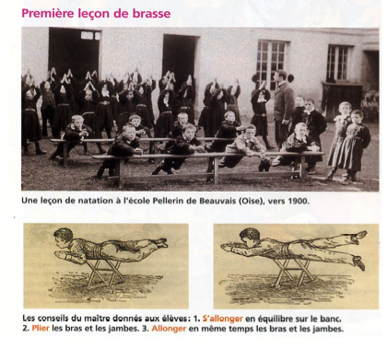

Slide 19
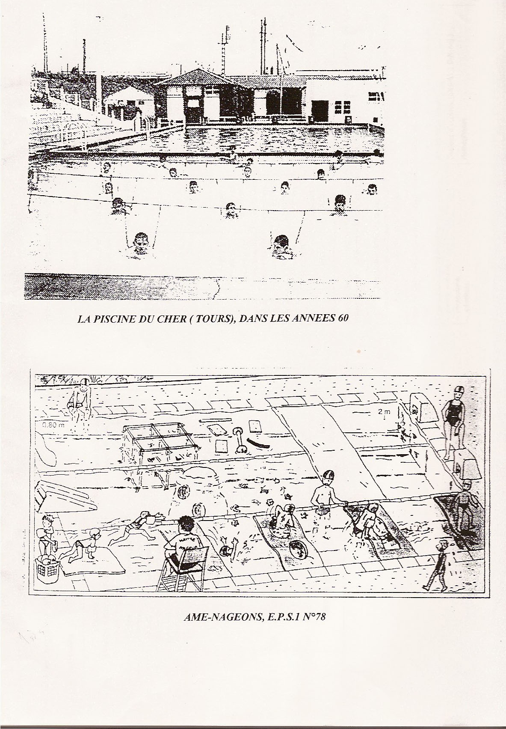

Slide 20
6 variables didactiques à prendre en compte pour élaborer une situation d’enseignement de l’oral (cf. contribution pour le C.S.P.)
1) La situation se doit d’être dialogale (parler à plusieurs pour pouvoir construire patiemment la posture de locuteur et d’interlocuteur) et favoriser la prise de parole à plusieurs. Les élèves doivent pouvoir s’adapter, se réguler et interpénétrer leurs compétences langagières diverses.
2) L’enseignant doit anticiper son statut et son rôle de médiateur suivant la situation (répartir la parole, rappeler l’enjeu, faire reformuler, apporter son aide, garantir l’avancée de la séance, etc.) et préparer donc la nature de ses interventions.

Slide 21
3) Pour respecter les programmes, cette situation est intégrée à une activité disciplinaire et porte sur l’avancée de savoirs disciplinaires (Exs : dans le cadre du parcours d’orientation en EPS, devoir décrire un itinéraire (C.1) ; dans la cadre de la littérature de jeunesse être amené à raconter (C1), à débattre (C2-3).
4) Cette situation doit avoir un contenu informationnel préalablement défini et ce contenu informationnel doit faire partie d’une culture commune de la classe. Il a déjà été abordé et il va être retravaillé dans son contexte disciplinaire dans un but précis, utile au travail scolaire.

Slide 22
5) Cette situation doit perdurer dans le temps, comme toute autre activité d’apprentissage sérieuse (apprendre = refaire), afin d’asseoir une compréhension de la tâche langagière sur la durée, s’adaptant ainsi au niveau hétérogène des élèves dans leur compréhension de l’objet d’étude et l’appropriation de techniques pour parler.
6) Cette situation doit prévoir la mise en liaison de l’oral et de l’écrit (« connaissances secondaires » citées précédemment) pour favoriser l’appropriation des conduites discursives (expliquer, décrire, argumenter, etc.). Les traces écrites (notes, dessins, schémas, listes …) y sont au service de l’appropriation d’un oral structuré et structurant pour l’élève (cf Vygotski, le langage conçu comme outil de pensée).

Slide 23
LE GENRE DU DEBAT

Slide 24
Les locuteurs font l’expérience immédiate du langage à travers les genres qui sont régis par un certain nombre de règles et constituent une référence commune.
Mikhaïl Bakthine

Slide 25
Dans les échanges langagiers, les locuteurs utilisent consciemment ou inconsciemment des modèles, le genre apparaissant comme une forme socio discursive conventionnelle codifiée prête à l’emploi qui sécurise la communication. Les genres ont donc un aspect prescriptif et normatif, ils sont « une base d’orientation » commune pour une action langagière. D’ou la proposition de Dolz & Schneuwly de mettre en oeuvre en classe des genres oraux scolaires comme « le débat ».
REPERES n°15 (1997), REPERES n°22 (2000).

Slide 26
Compétences : savoir, savoir-faire, savoir-être
Exprimer et justifier un accord ou un désaccord, émettre un point de vue personnel motivé. Participer à un débat en respectant les tours de parole, rester dans le sujet, situer son propos par rapport aux autres, apporter des arguments, mobiliser des connaissances, respecter les règles habituelles de la communication.
IO 2008

Slide 27
Attendus de fin de cycle 3, 2015
Parler en prenant en compte son auditoire
- pour partager un point de vue personnel, des sentiments, des connaissances ;
- pour oraliser une oeuvre de la littérature orale ou écrite ;
- pour tenir un propos élaboré et continu relevant d’un genre de l’oral.
Participer à des échanges dans des situations de communication diversifiées (séances d’apprentissage ordinaire, séances de régulation de la vie de classe, jeux de rôles improvisés ou préparés

Slide 28
Selon Goffman E. (1974 ; 1987) le cadre scolaire est à définir :
- 2 - comme un dispositif cognitif
- 1 - comme une pratique d’organisation de l’expérience sociale qui permet à un enfant de comprendre ce qu’il lui arrive et d’y prendre part.
Les rites d’interaction, Ed. de minuit (1974) – Façons de parler Ed. de Minuit (1987).

Slide 29
Goffman apporte une autre notion tout aussi essentielle qui est celle de contexte, défini
- comme le cadre local et perceptif dans lequel se déroule une activité (pour nous, ici, la classe)
- comme l’espace de parole auquel les participants se réfèrent au cours de l’échange. Cet espace de parole renvoie aux indices permettant à l’enfant de faire des inférences sur l’action ou la conversation en cours.

Slide 30
Britt-Mari Barth (2013) Élève chercheur, enseignant médiateur : donner du sens aux savoirs (Retz).
La question de la motivation n’est plus un préalable, elle est liée aux dispositifs pédagogiques à concevoir et à mettre en œuvre : l’enseignant doit devenir ce médiateur qui favorise , chez l’apprenant, démarches d’apprentissage et construction de soi.

Slide 31
LE DEBAT EN E.M.C.

Slide 32
Un exemple de dispositif
Présentation du débat : L’enseignant présente le sujet, la question qui fera l’objet du débat et l’étude de cas, et les élèves réfléchissent individuellement avant de réfléchir en groupe. Cette réflexion est inscrite dans le cahier de débat.
Répartition des rôles et dispositif :
2 animateurs : ils distribuent la parole, veillent au respect des règles, relancent ou orientent le débat par des questions
2 secrétaires : ils prennent en note les arguments et les avancées dans le débat.
10 débatteurs : ils représentent leur groupe de travail en en reprenant les arguments, ils peuvent être aidé par les autres membres du groupes qui, placés derrière eux, peuvent leur faire passer des mots écrits.
Les soutiens : membres du groupe qui soutiennent leurs débatteurs.
Les observateurs, ils observent les élèves qui ont été désignés. Ils feront un bilan du débat.

Slide 33
Travail de groupe pour rechercher des arguments, pendant ce temps, les animateurs font une recherche argumentaire et consultent la lise des questions qui permettent de relancer un débat.
Mise en place du débat :
Chaque groupe doit désigner les rôles : débatteurs, soutiens, observateurs
Les élèves débatteurs ou animateurs sont désignés pour être observés.
La salle est organisée et le temps est minuté
Retour des observateurs : les observateurs évaluent le débat en s’appuyant sur les retours individuels. L’enseignant peut intervenir également pour rendre compte de son observation.
Retour individuel : dans le cahier de débat, les élèves doivent faire le bilan du débat mené, tant sur le contenu que sur le rôle qu’ils ont tenu.

Slide 34
Construire les arguments
L'argumentation s'appuie sur la définition, l'analogie, l'autorité, sa croyance, l'ignorance, l'émotion.
L'argument a le statut d'une croyance qui appelle une objection/réfutation ou une acceptation (prémisse de la conclusion).
La dynamique d’un débat est d’étayer et/ou d’objecter avec des variantes comme la restriction.

Slide 35
Chabanne & Bucheton (Parler et écrire pour penser, apprendre et se construire. L'écrit et l'oral réflexif. 2002) définissent les écrits intermédiaires productibles en classe par leur caractère de médiation : « être une médiation entre deux sujets, entre deux discours, entre le sujet et lui-même ». Le caractère transitoire de ces écrits est lié à des situations précises de travail.

Slide 36
Le débat interprétatif

Slide 39
Enjeu d’apprentissage
Place de l’implicite en lecture dans la réussite scolaire
1/3 environ des élèves rentrant en sixième ne maîtrisent pas la compréhension fine.
4 domaines d’activités pour travailler la compréhension :
- Lexique
- Inférences
- Cohérence/cohésion
- Interprétation littéraire (scripteur, co-énonciateur)

Slide 40
" Les inférences sont des interprétations qui ne sont pas littéralement accessibles, des mises en relation qui ne sont pas explicites. C'est le lecteur qui les introduit dans l'interprétation des mises en relation qui ne sont pas pas immédiatement accessibles "
Michel Fayol Maîtriser la lecture (8-11 ans)
(2000) ONL- Odile Jacob.

Slide 41
Compréhension fine/interprétation
Un texte littéraire :
C’est l’ensemble constitué par un système de relations entre des signes organisés par un écrivain et des lecteurs.
Une lecture littéraire :
C’est une lecture qui engage le lecteur dans une démarche interprétative mettant en jeu culture et activité cognitive.
C’est une lecture sensible à la forme, attentive au fonctionnement du texte et à sa dimension esthétique.
C’est une lecture à régime relativement lent, faite de pause ou de relecture.

Slide 42
La lecture littéraire
Demande un effort et un investissement dans une activité de spéculation
Institue des rôle en fonction de ses enjeux
Est une lecture distanciée
S’intéresse aux rapports entre fond et forme
A également pour finalité le plaisir
Se nourrit des références de son sujet lecteur

Slide 43
Lire/écrire/débattre
Un dispositif triple est proposé pour enseigner la littérature de jeunesse
Le réseau
Des réseaux pour faire découvrir ou structurer le socle des références culturelles communes autour d’un genre, d’un symbole, d’un personnage type, d’une légende… Des réseaux pour faire identifier des singularités d’une reformulation, d’un procédé d’écriture, d’un auteur
Le débat interprétatif
Chaque élève devant être capable de « participer à un débat sur l’interprétation d’un texte littéraire en étant susceptible de vérifier dans le texte ce qui interdit ou permet l’interprétation défendue » (I.O. 2002).
Le débat interprétatif veut permettre, dans l’interaction, de mobiliser et d’enseigner les multiples compétences que requiert la lecture littéraire, conçue comme une expérience interprétative où se croisent des lectures « psycho-affectives, émotives, projectives, mais aussi réalistes, symboliques, critiques, appréciatives »
Le cahier de lecture (ou carnet du lecteur)
Son rôle est « d’ être une médiation entre deux sujets, entre deux discours, entre le sujet et lui-même » (D. Bucheton, J.C. Chabanne, 2002, Parler et écrire pour penser, apprendre et se construire, puf).
Le carnet de lecture permet en effet de mutualiser ou de débattre sur des impressions ou des opinions subjectives : il peut servir de point de départ pour des échanges dans la classe.
Les I.O. de 2008 et 2015 rajoutent la récitation ou techniques de mise en voix des textes littéraires (poésie, théâtre en particulier) dont le rôle est d’éprouver la compréhension/interprétation.

Slide 44
http://video.crdp.ac-versailles.fr/webtv/600/677_Differencier_la_lecture_longue_au_cycle_3_4-5.mp4

Slide 45
Les oraux et les écrits de travail, dans cette perspective, permettent de s’intéresser :
A la façon dont le langage se structure en genre (passage de la conversation au débat, d’une liste d’évènements au récit …) : traces, détours et reconfigurations …
Et de façon circulaire, comment cette construction d’une communauté discursive (J.P. Bernié, Revue Française de pédagogie, N°141, 2002) influe à son tour sur la production langagière du groupe.

Slide 46
Le débat philosophique
Notons toutefois que la formulation de justifications reste un objectif essentiel du débat, quel qu’il soit.
Dans le débat « littéraire », les justifications proposées s’appuient de façon privilégiée sur le texte.
Le débat « philosophique », pour qu’il soit formateur, ne se réduit pas l’expression de sentiments ou de convictions : il implique lui aussi des justifications, une argumentation étayée, la mobilisation de connaissances, une réflexion à la fois personnelle et collective.
Yves Soulé, Michel Tozzi, Dominique Bucheton, La littérature en débats : discussions à visée littéraire et philosophique à l’école primaire, Sceren-Crdp Montpellier, 2008.

Slide 47
Démarche générale
Enseigner l’oral (langue et langage) revient alors à aménager le milieu didactique pour favoriser les jeux de langage, c’est-à-dire :
- en veillant à l’évolution dans le temps didactique de la présentification des objets de savoir par l’enseignant (ostensifs), et ce en collaboration avec les élèves (mémoire didactique de la classe),
- en proposant à l’élève des techniques pour réaliser les tâches orales (boîte à raconter, organisation du débat, écrits de travail…),
- en identifiant des types de situations (le retour d’atelier en C.1, conseiller-déconseiller de lire un livre en C.2,les différents débats …)

Slide 48
La construction du sujet
Marcel Mauss (1938) Une catégorie de l’esprit humain; la notion de personne, celle de « moi »; repris dans P. Michon (2015) Marcel Mauss retrouvé. ED Rhuthmos.
Description anthropologique des différentes formes d’individuation, de leur succession

Slide 49
Du personnage à la personne Du masque au sujet
- prosôpon en grec = « visage, masque »
- « persona » en latin = « parler à travers »
- au sens de personnalité, individu possédant un personnage.
- au fil des siècles tous les membres du groupe social vont être munis d’un droit à posséder un personnage.
La philosophie moderne (Descartes, Spinoza, Hume, Kant, Fitche) parachève l’évolution sémantique de cette notion en identifiant la personne au sujet psychologique (conscience de soi et conscience d’objet).
Notes:
Devenir élève : s’approprier un personnage

Slide 50
Compétences évaluées

Slide 51
Compétences dialogales
Prise en compte de la parole des différents interlocuteurs dans un débat et identification des points de vue exprimés.
Respect des règles conversationnelles (quantité, qualité, clarté et concision, relation avec le propos).
Mobilisation d’actes langagiers qui engagent celui qui parle.
Présentation d’une idée, d’un point de vue en tenant compte des autres points de vue exprimés (approbation, contestation, apport de compléments, reformulation...).

Slide 52
Compétences argumentatives
Organisation du propos.
Construction et mobilisation de moyens d’expression (lexique, formules, types de phrase, enchainements...).
Mobilisation de stratégies argumentatives : recours à des exemples, réfutation, récapitulation....
Identification et différenciation de ce qui relève du singulier, les exemples et du général, les propriétés.

